Slide 1
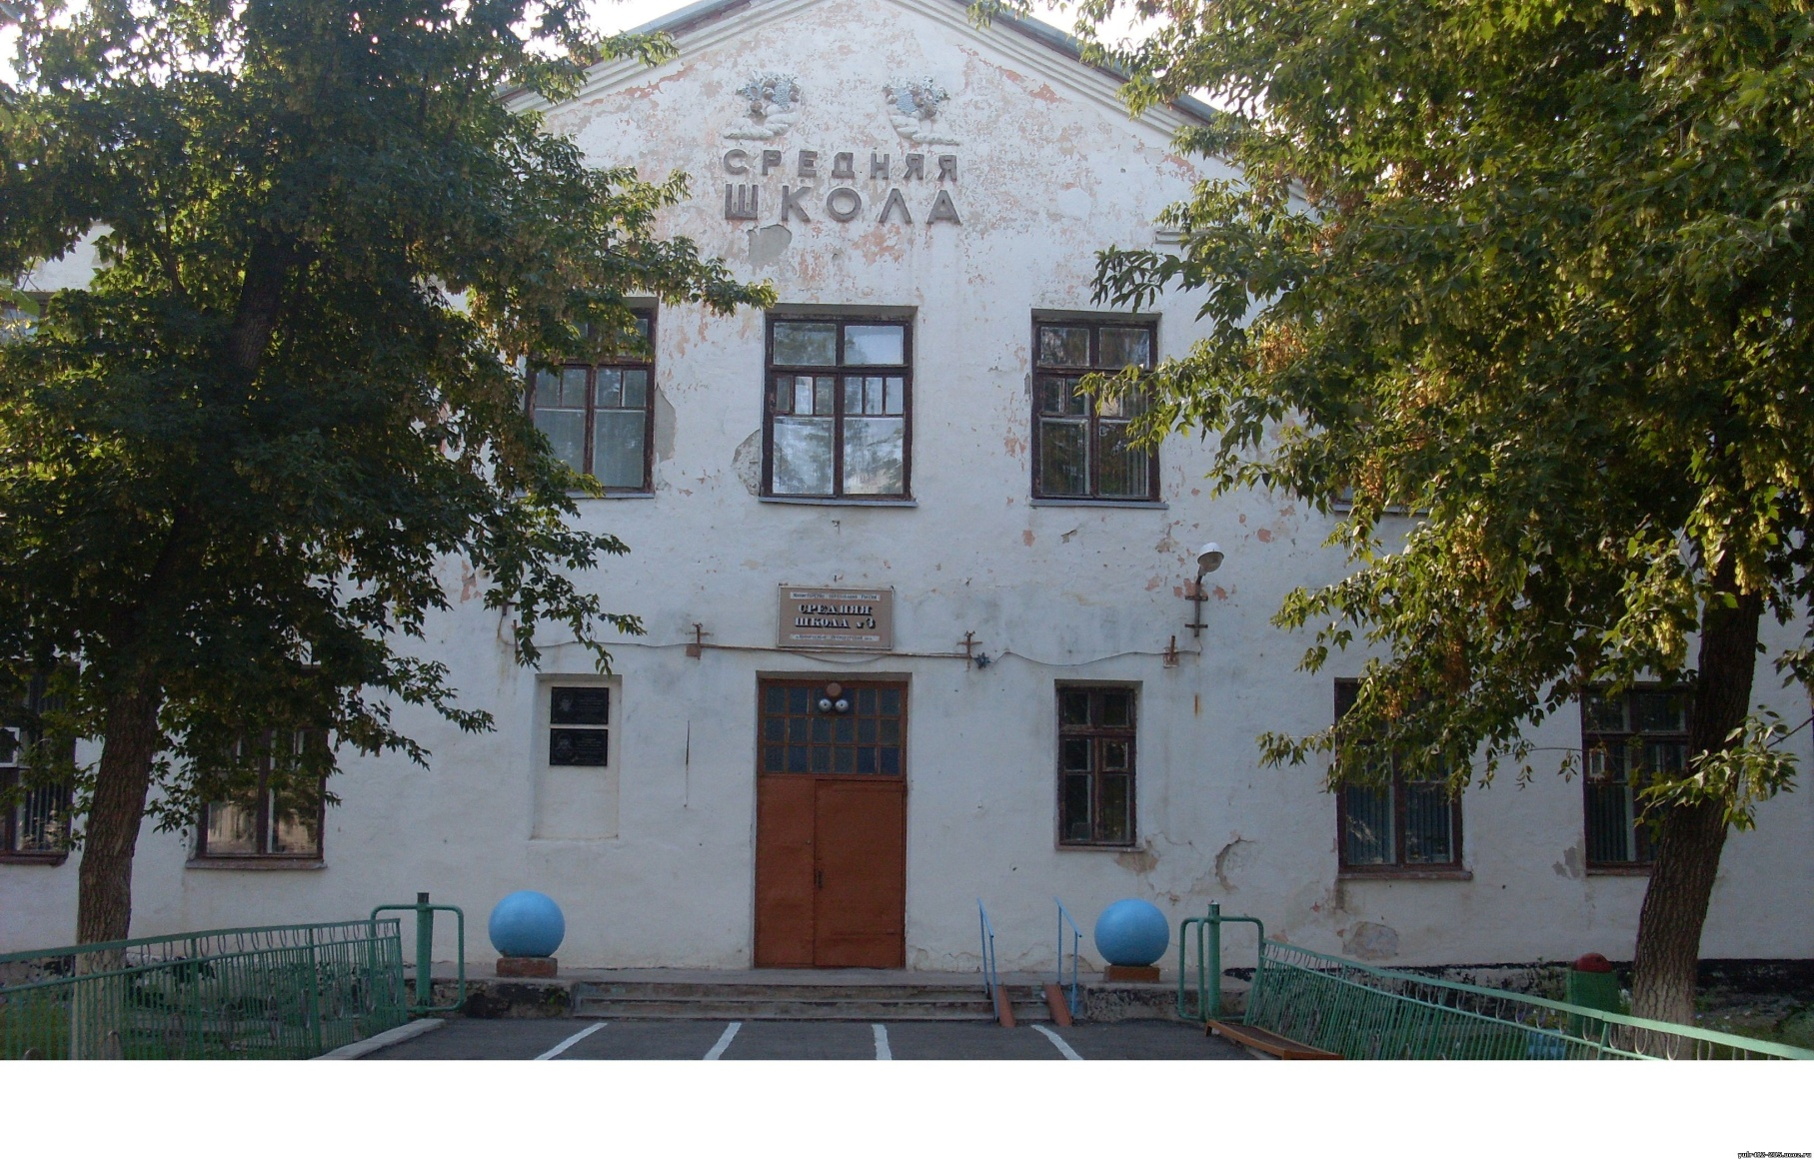
Нашей школе 60….

Slide 2

Видеофильм о школе
«Нам 60…..»

